Slide 4
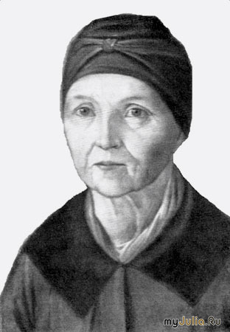
ЯКОВЛЕВА Арина Родионовна (1758-1828) Няня Пушкина, Арина Родионовна Яковлева, родилась 10 (21) апреля 1758 года в деревне Суйда (ныне - село Воскресенское), а точнее - в полуверсте от Суйды, в деревне Лампово Копорского уезда Петербургской губернии. Мать ее, Лукерья Кириллова, и отец, Родион Яковлев, были крепостными, имели семерых детей. Арина было ее домашнее имя, а подлинное - Ирина или Иринья.

